Slide 1
نشاط أختبر نفسي

Slide 5
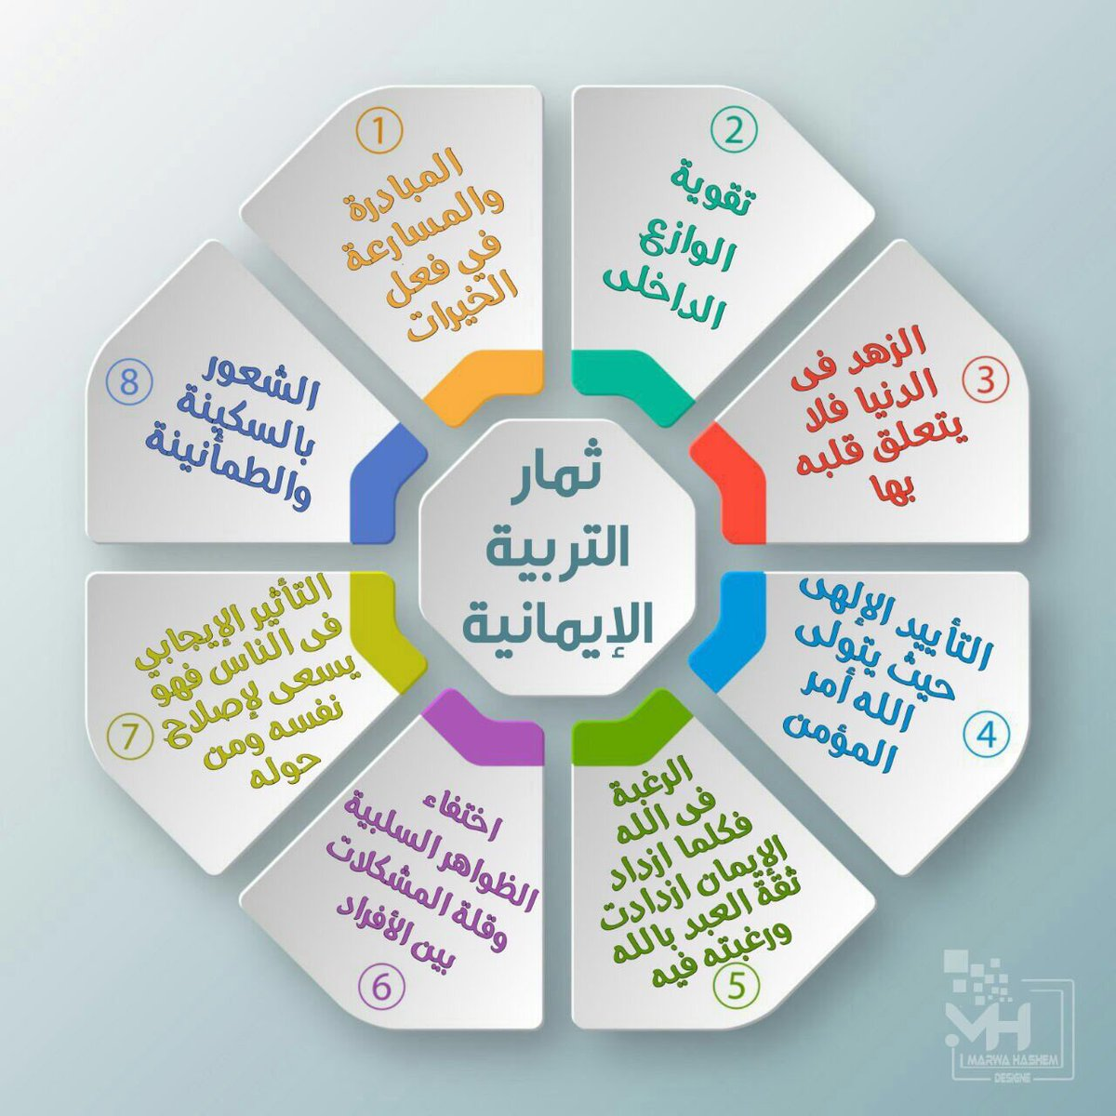

Slide 6
نشاط إثرائي(١)

